Slide 1
内 容 回 顾
数学期望的定义：离散与连续场合
随机变量函数的数学期望
数学期望的性质

Slide 2
第二章 第三节
随机变量的方差与标准差

Slide 3
学习目标
方差与标准差的定义
方差的性质
数学期望与方差的应用
—Chebyshev不等式

Slide 4

如,甲、乙两门炮同时向一目标射击10发炮弹，其落点距目标的位置如图：
中心
中心
乙较好
甲炮射击结果
乙炮射击结果
你认为哪门炮射击效果好一些呢?
因为乙炮的弹着点较集中在中心附近 .

Slide 5
引例 甲、乙两射手各打了6 发子弹,每发子弹击中的环数分别为：
有五个不同数
甲 10, 7, 9, 8, 10, 6
乙 8, 7, 10, 9, 8, 8
有
四
个
不
同
数
问哪一个射手的技术较好？
解 首先比较平均环数
甲 = 8.3,
乙 = 8.3

Slide 7
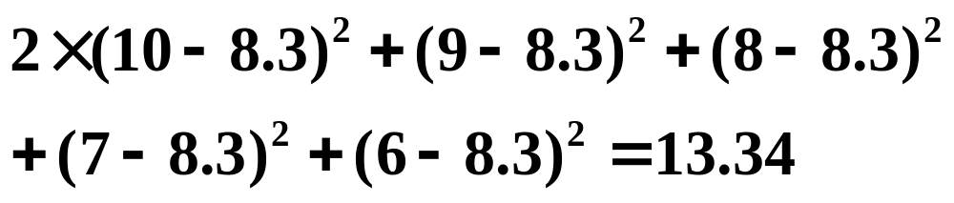
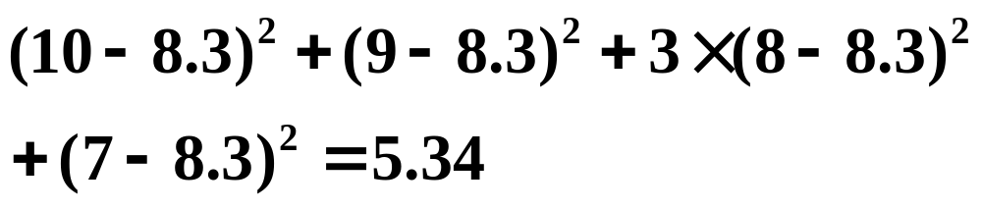
再比较稳定程度：
甲：
乙：
乙比甲技术稳定，故乙技术较好.

Slide 8
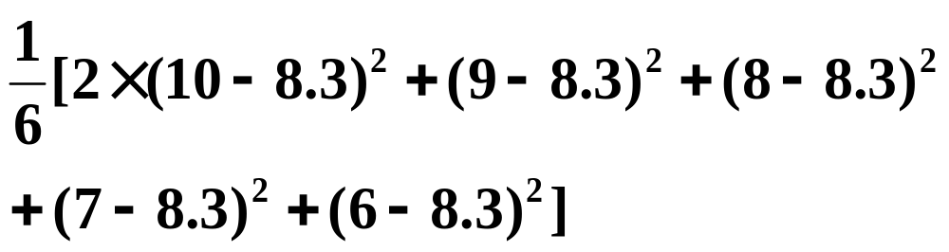
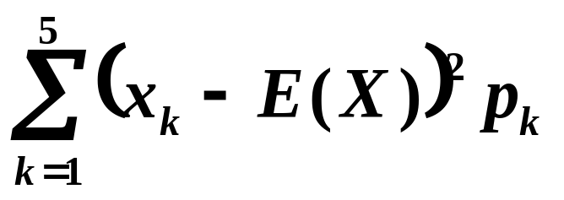

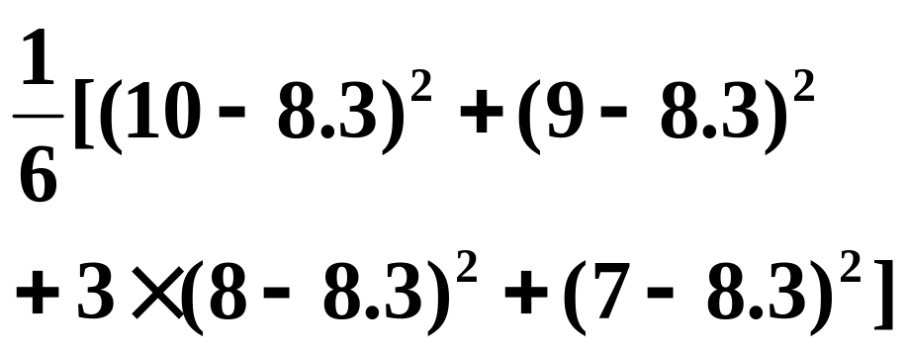
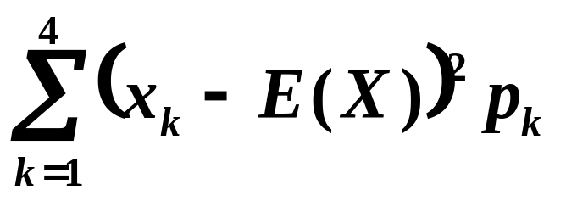

进一步比较平均偏离平均值的程度：
甲
乙
E [X - E(X)]²

Slide 9
一、方差的定义
定义 设 X 是一个随机变量，若 EX ² < ∞，
则称
Var(X) = E[X-E(X)]²
为 X 的方差(variance) ，或记为 D(X) .

Slide 10
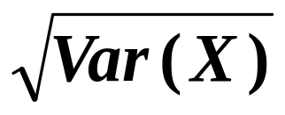
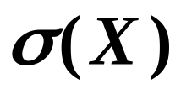
注1: 称 为 X 的标准差,记为 .
( 由于标准差与 X 具有相同的度量单位，在实际问题中经常使用. ) Var(X)≥0, σ(X)≥0.
注2: 若Var(X) 存在, 则 E(X) 必存在. 反之不真.

Slide 11
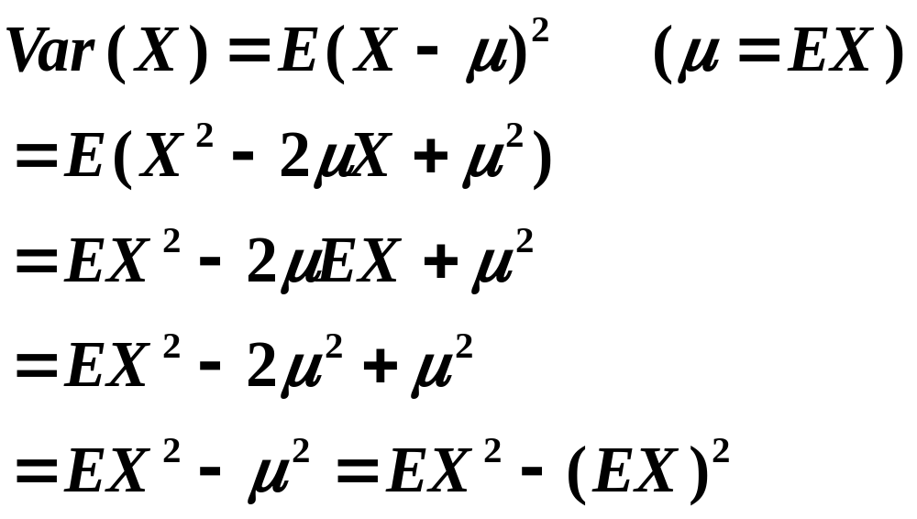
注3: 计算方差的简化公式
Var(X)=E(X²)-[E(X)]²
证明：

Slide 12
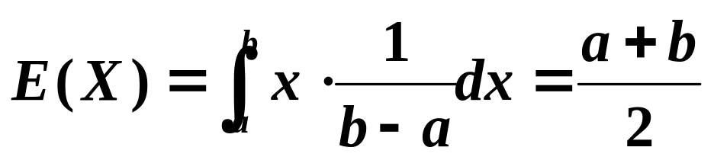
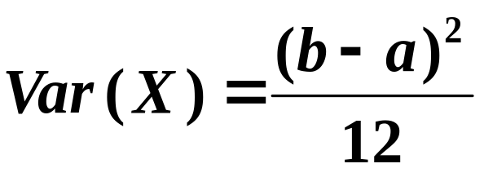
例 X ~ U ( a , b ), 求 Var ( X ) .
解

Slide 13
注4: 方差刻划了随机变量的取值对于其数学期望的离散程度 .
若 X 的取值比较集中，则方差较小；
若 X 的取值比较分散，则方差较大 .

Slide 14
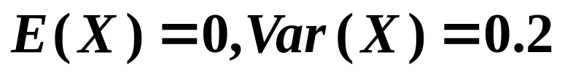
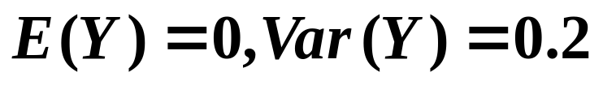
注5: 仅知随机变量的期望与方差并不能确定其分布。
例如
X
-1 0 1
P
0.1 0.8 0.1
有相同的
期望方差
但是分布
却不相同
与
Y
-2 0 2
P
0.025 0.95 0.025

Slide 15
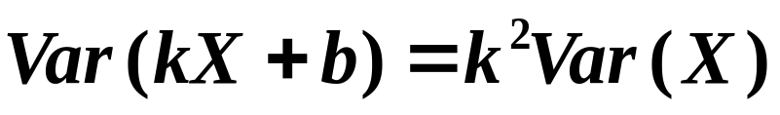
二、方差的性质
1. 设C是常数, 则 Var(C) = 0;
2. 若 k 是常数, 则 Var(kX) = k² Var(X);
3. 若 k、b 是常数, 则

Slide 16
方差的应用：标准化随机变量
原始数据
11235
11324
11432
11342
13563
12577
标准化后的数据
-0.8149
-0.7256
-0.6173
-0.7076
1.5197
0.5309

Slide 17
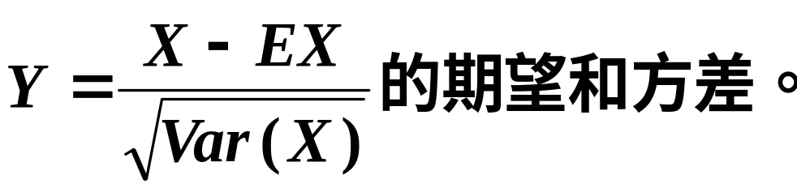
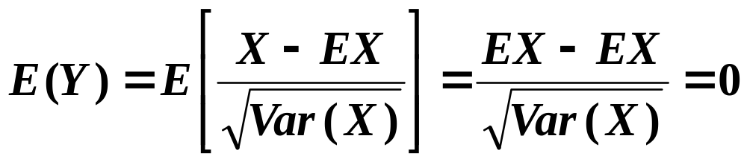
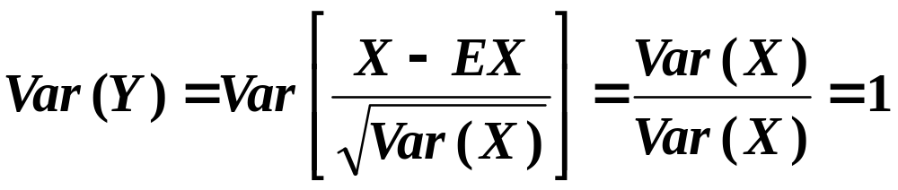
设随机变量 X 的期望和方差为E(X)和Var(X),且Var(X)>0,求:
（称为 X 的标准化）
解:

Slide 18
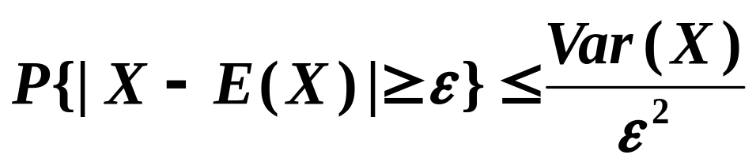
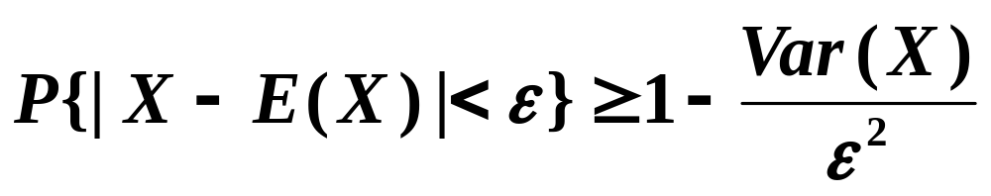

三、切比雪夫( chebyshev)不等式
定理 设随机变量 X 的期望与方差都存在，则对于任意实数 ε > 0,
(当 ε ²≤ Var(X)
无实际意义)
或
推论: Var(X) = 0 P{X= C} = 1，
其中 C = E(X).

Slide 19
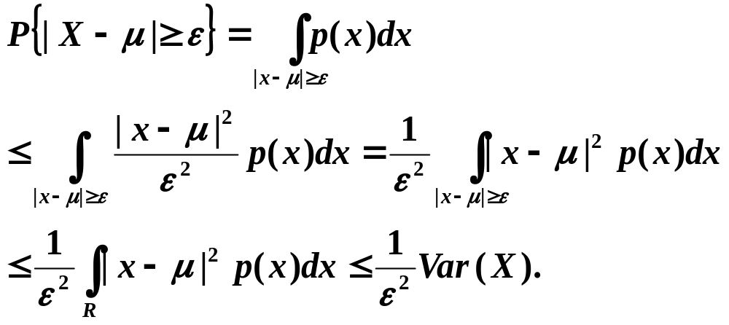
分析：考虑 X 为连续型随机变量的情形，

Slide 20
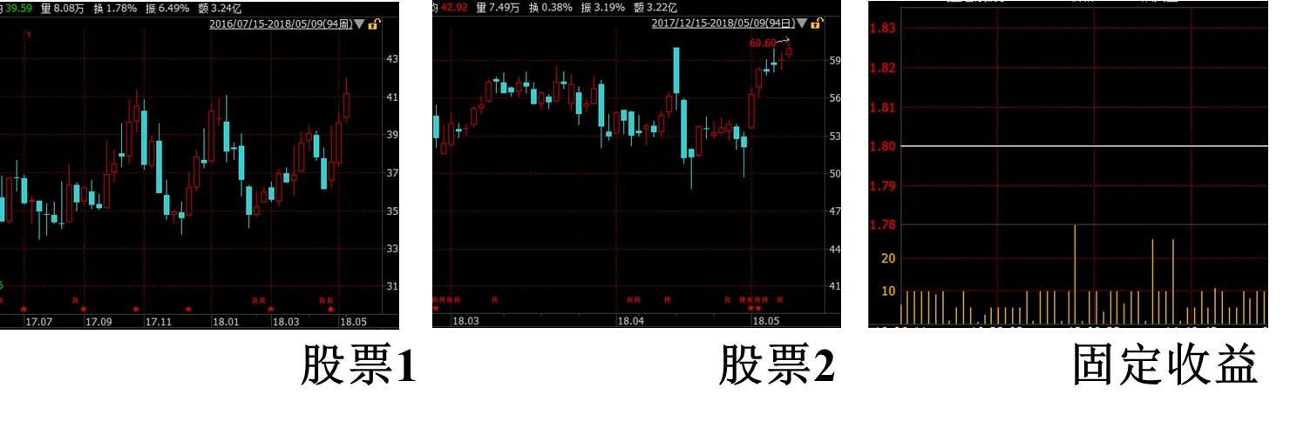
方差的应用
问题提出
投资组合问题：现有1万元，用于投资两只股票及固定收益,
1.8%
年收益率
独立
R₁
R₂
R₃
随机变量
定值
Notes:
现在有个流行的词叫“财商”，你有吗？所谓财商，就是要有理财的意识，还要有正确的理财方法
我们再利用方差的意义和性质来讨论这样一个应用问题，著名经济学家詹姆斯托宾说过，不要将你的鸡蛋全都放在一只篮子里，为什么呢，风险太大，篮子倒掉，鸡蛋都碎了，应用到投资上，就是要分散投资，降低风险，例如，（读题），对于股票1，和股票2受到各类因素的影响，价格不断波动，所以收益率是个随机变量，不妨设他们相互独立，而固定收益，是一个定值，根据历史数据，可以得到R1和R2的均值与方差，而对于固定收益而言，均值就是本身，方差是0，根据性质2，常数的方差为0

Slide 21
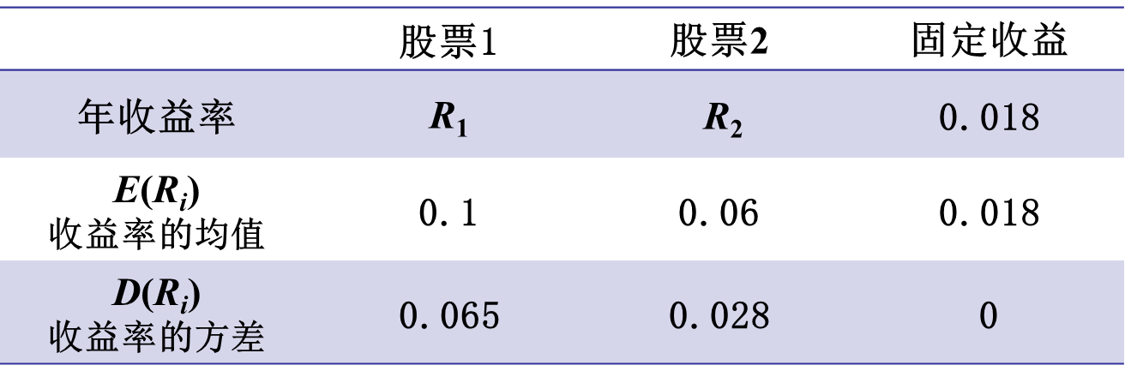
方差的应用
问题提出
投资组合问题：现有1万元，用于投资两只股票及固定收益,已知投资信息如下：
求：平均收益不低于600元时的最优投资组合方案.
Notes:
于是我们在这样的已知条件下，求平均收益不低于600元时的最优投资组合方案.

Slide 22



方差的应用
问题提出
问题分析
用1万元投资，求：平均收益不低于600元的最优投资组合方案.
设：
约束条件：
总收益T :

Slide 23
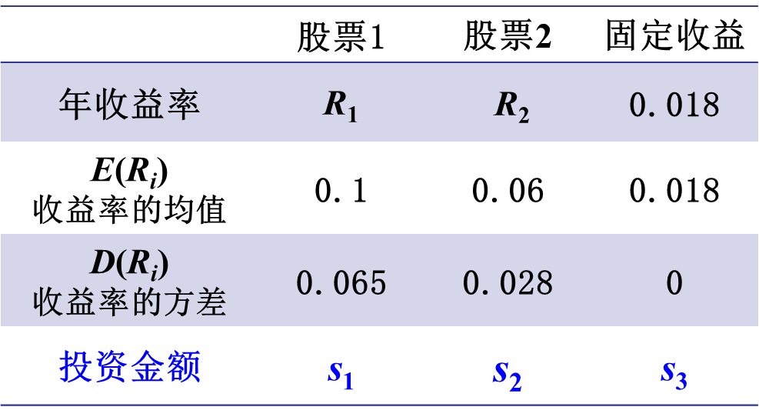










方差的应用
问题提出
问题分析
约束条件：
总收益T :
总收益的均值:
总收益的方差 :

Slide 24
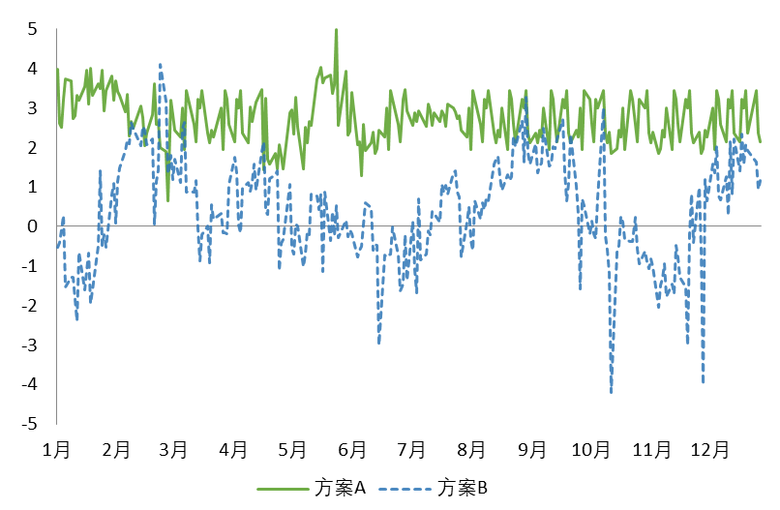




方差的应用
问题提出
问题分析
>
>
组合收益T
风险？
Notes:
如何来评价投资组合方案的优劣呢？我们来看两个组合方案的收益，大家看哪个优一些？绿的为什么呢？从图中可以看出，方案A的均值要大于B的，除了考虑收益，还要考虑什么？？詹姆斯托宾的名言让我们还要考虑风险，风险如何度量呢？比如说这个点，前一天大涨，后一天大跌，这说明什么？方案B的波动大，那投资B的风险就大，这种波动就是随机变量的取值与均值的偏离程度，也就是我们前面讲的方差，在这个例子中，我们也可以看到，B的方差要大于A，因为他的取值更偏离均值。

Slide 25
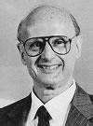
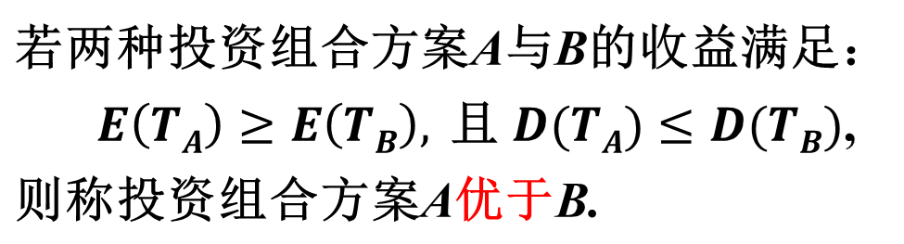

方差的应用
问题提出
问题分析
最优投资组合方案
Markwitz投资组合原理
Markwitz在资产组合理论中，把风险定义为期望收益的波动率，即用方差作为风险衡量的标准。
Notes:
这就是著名的马科维茨投资组合理论，（读），在资产组合理论中，马科维茨把风险定义为期望收益的波动率，即用方差作为风险衡量的标准

Slide 26


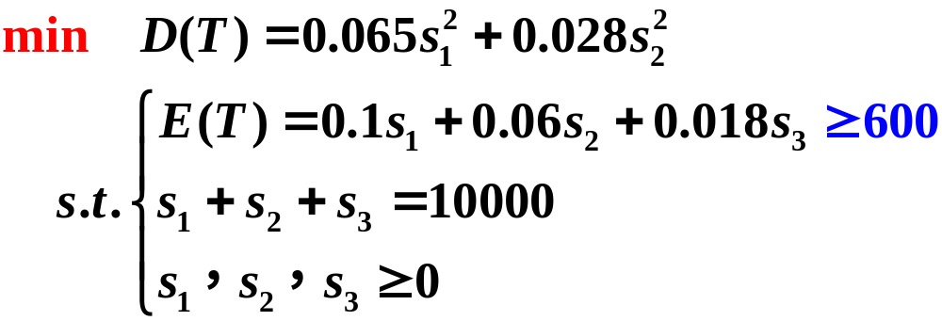
方差的应用
问题提出
问题分析
模型建立
约束条件：
总收益T :
总收益的均值 :
总收益的方差 :
风险：越小越好
由Markwitz投资组合理论,得模型：
非线性规划

Slide 27
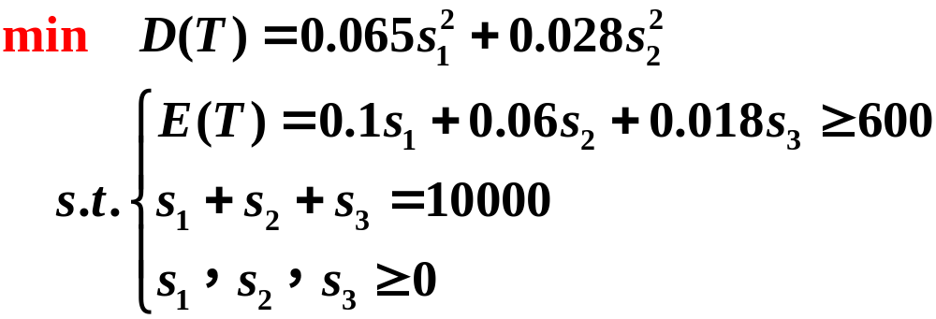


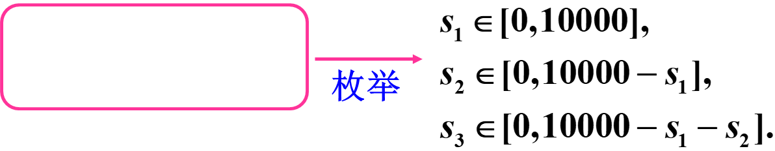
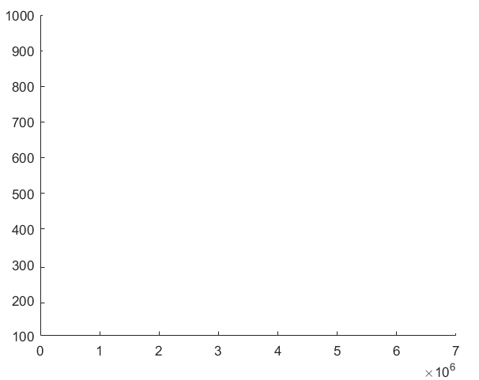








方差的应用
问题提出
问题分析
模型建立
模型求解
(0,180)
Notes:
我们可以找到满足约束条件2,3的所有的S1,s2,s3，把他们的值分别带入到均值和方差中，这样就可以得到一个坐标对，例如，s1=0。。。。。。代入方差，等于0，带入到期望，结果是180，这样就在坐标系中形成一个点，让计算机完成这个过程

Slide 28
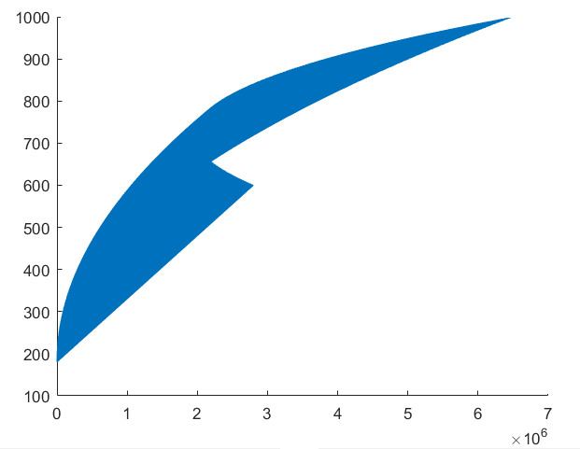
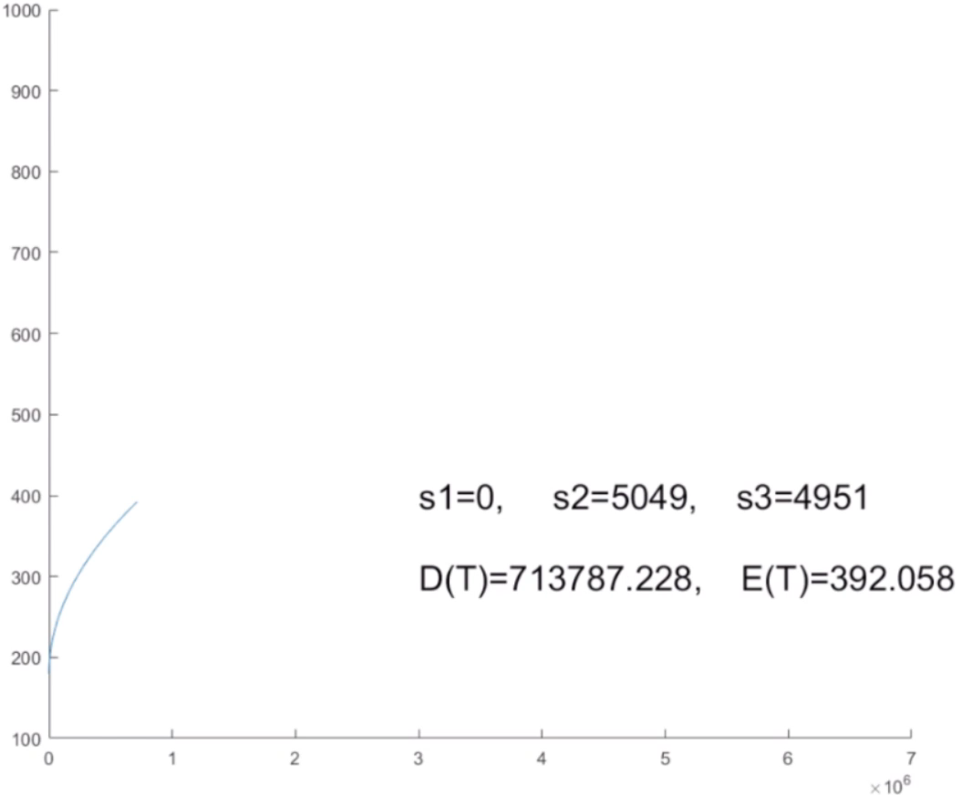
方差的应用
问题提出
问题分析
模型建立
模型求解
均值—方差图
共有5001.5万个组合.
Notes:
这个图被称为均值方差图，这是所有的可能，在运筹学中，称这个区域为满足约束2,3的可行域，一共5千多万个点

Slide 29
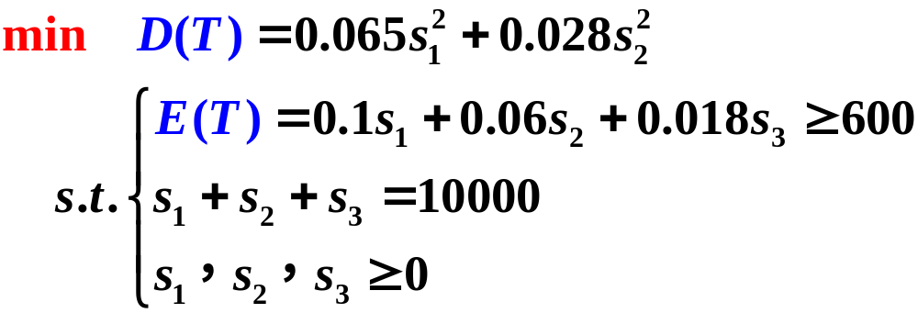

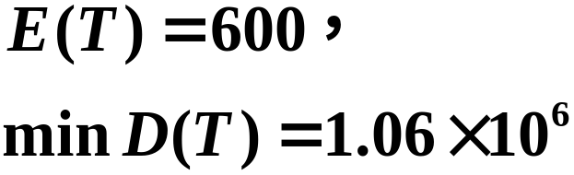

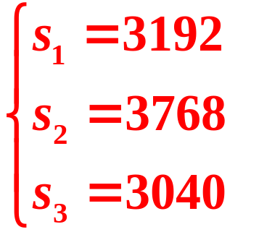

方差的应用
问题提出
问题分析
模型建立
模型求解
600
最优投资方案为：
(元)
(元)
(元)
Notes:
接下来；我们要找收益不低于600，风险最小的投资组合，大家可以看到，这条线上面的点，都是满足收益不低于600，风险最小的点在哪儿呢？对，就是这个点，此时对应的S1,s2,s3是这样的，也就是说，如果我们用3192元购买股票1,3768元购买股票2，剩余的投资固定收益，可以得到满足约束条件的最优投资组合方案

Slide 30


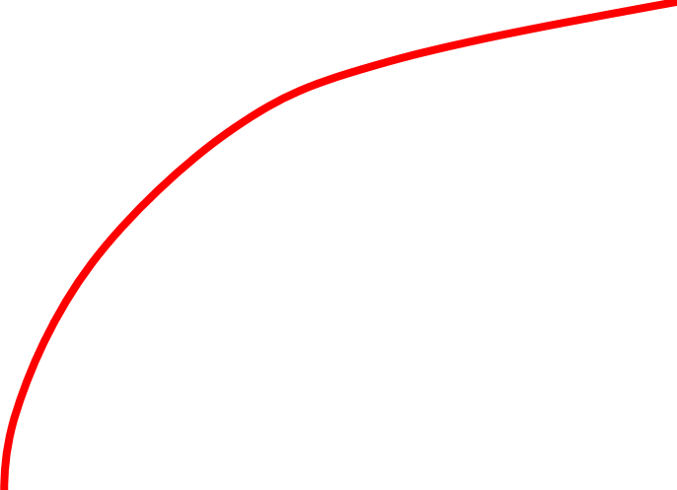
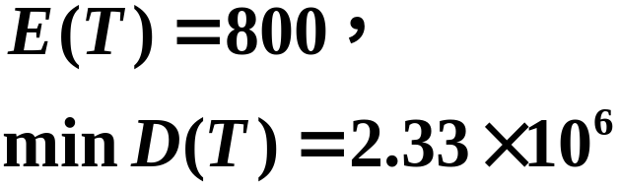

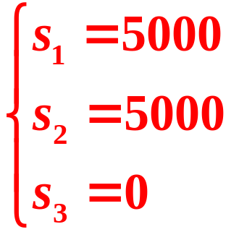

方差的应用
问题提出
问题分析
模型建立
模型求解
结果分析
效率曲线
800
600
最优投资方案为：
(元)
(元)
(元)
Notes:
如果，我把平均收益提到800呢，大家可以看看到，风险最小的点也是在这里，收益为何值，风险最小的点都在这条曲线上，这就是著名的投资效率曲线，也成为有效前沿面

Slide 31
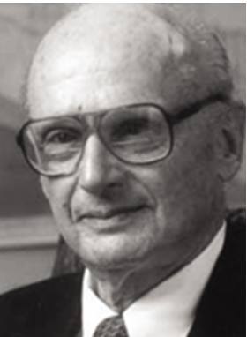

方差的应用
问题提出
问题分析
模型建立
模型求解
结果分析
效率曲线
800
600
哈里 . 马科维茨
（Harry M. Markowitz）
获1990年诺贝尔经济学奖
Notes:
马科维茨正是因为发现了效率曲线，形成了资产组合理论获得了1990年的诺贝尔经济学奖，大家可以看到大师的研究工作也是来自于我们学习的基础内容，马科维茨正是利用了方差的意义，用方差来度量风险，才开创了这样一个研究领域，希望同学们能打好基础，为将来成为大师做好准备。

Slide 32
小结：这一讲,我们介绍了随机变量的方差.
它是刻划随机变量取值在其中心附近离散程度的一个数字特征 . 通过方差, 可以判断均值相同的随机变量的取值情况.

Slide 33
作 业
习题2.3 1、7、8、9

